Slide 1
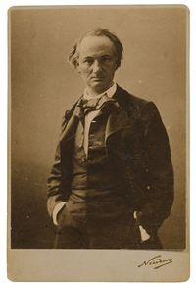
Шарль Бодлер
(1821 - 1867)

Slide 2
Дитинство
Шарль Бодлер народився в Парижі у квітні 1821 року. Батько поета походив із сільської родини у Шампані з войовничим прізвищем ("бодлер" - двосічний ніж), але йому вдалося вибитися в люди, отримати освіту й стати вихователем у шляхетній сім'ї. Він помер, коли Шарлю ледве виповнилося сім років, але встиг прищепити синові бездоганні манери, порядність, шанобливе ставлення до героїчних часів Франції та інтерес до живопису, який стане справжньою пристрастю Бодлера. Певне, батько був єдиним, хто щиро любив хлопчика. Після його смерті Шарль був приречений на нерозуміння і самотність навіть у колі близьких людей. Родинна драма болісно вплинула на душу хлопчика: смерть коханого батька, новий шлюб матері, її покірність вітчиму, який завзято намагався "привести до норми" надто різкий, своєрідний характер Шарля,- усе це зробило його вигнанцем у сім'ї і багато в чому визначило формування безрадісного і навіть трагічного світосприйняття.

Slide 3
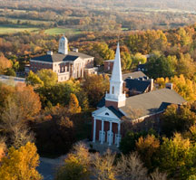
Навчання
Навчався Бодлер у закритому колежі у Ліоні, потім у Парижі, а у 1841 році за наполяганням вітчима Бодлера відправляють служити у заокеанські колонії Франції.
Коледж у Ліоні

Slide 4
Повернувшись до Парижа у 1842 році, Бодлер починає самостійне життя на спадок, що залишився по смерті батька. Він поринає у художній і літературний світ столиці. Вважаючи поезію своїм основним покликанням, Бодлер, однак, пише дуже мало, старанно працюючи над кожним рядком. Саме у цей період поет: інтенсивно студіює Літературу: захоплюється титанами доби Просвітництва і творами сучасників - Стендаля і Бальзака. Водночас Бодлер вивчає живопис. Саме в той час Бодлер зближується з молодими поетами і художниками романтично-бунтівного напряму - "покоління молодого, серйозного, іронічного й загрозливого", як характеризував його він сам. Ці юні бунтівники висміювали у своїх творах "господарів життя"- ситих і вдоволених буржуа, дріб'язкове та меркантильне буржуазне середовище, гостро відчували драматизм становища мистецтва й художника у буржуазному суспільстві, співчували приниженому й ображеному люду. У цьому середовищі сформувалася яскраво виражена антибуржуазність - одна з ґрунтовних рис світогляду й творчості Бодлера. Отож для нього було цілком природним узяти участь у Червневій революції 1848 року.

Slide 5
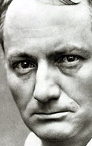
Після 1848 року Бодлер поринув у гостру душевну кризу, яка затяглася майже на десятиліття і збіглася з кризою суспільною. У цей період поет занотовує у щоденнику: "У кожній людині є два одночасні прагнення, одне спрямоване до Бога, одне до Сатани. Поклик Бога, або духовність,- це прагнення внутрішнього піднесення, поклик Сатани, або тваринність це насолода від власного падіння". Настрої і роздуми поета відбилися в його віршах і публіцистиці. Саме у період, коли Бодлера полонили гіркі роздуми про протилежність прекрасного і реального, поета й суспільства, з'являються його статті про життя і творчість Едгара По, які проливають світло на трагічний конфлікт письменника з американською дійсністю ("Едгар По, його життя і твори", 1856).
У віршах, написаних між 1852 і 1856 роками, поет доходить висновку, що зло панує у світі і що завдання мистецтва - перемагати зло. І наступний його Твір - збірка "Квіти зла", видана у 1857 році,- стає "динамітною бомбою, яка впала на буржуазне суспільство Другої імперії".

Slide 6
Проти Бодлера, як за півроку до того проти Флобера, була порушена судова справа. Бодлера звинуватили у "грубому реалізмі, який ображає цнотливість". За опублікування "Квітів зла" автор був засуджений до сплати штрафу у розмірі 300: франків. Вирок передбачав також заборону і вилучення Зі збірки шести віршів, що фактично означало знищення непроданого накладу і загрожувало поетові банкрутством. Але Бодлер продовжував працювати. Найважливішим художнім здобутком останнього періоду творчості поета стали 32 нових вірші, які увійшли до другого видання "Квітів зла" (1861) і "Вірші у прозі", видані посмертно. Більшість цих творів засвідчили розширення й поглиблення діапазону творчості Бодлера, адже творчість поета живилася не лише "усією його ненавистю" до буржуазії, але й "усією його ніжністю" до пригнічених.

Slide 7
Важкі роки
Останні роки життя Бодлера перетворилися на пекло. Редактори періодичних видань відмовляються брати його статті та художні твори, як "неприйнятні для друку". У квітні 1864 року поет іде до Бельгії, сподіваючись заробити гроші публічними лекціями. Але поліпшити свої справи йому не вдається -він ще більше заплутався у боргах. Самотній, хворий поет починає збирати матеріал для безжального викривального памфлету проти бельгійського міщанства, в якому мав намір показати завтрашній день Франції.

Slide 8
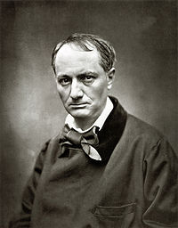
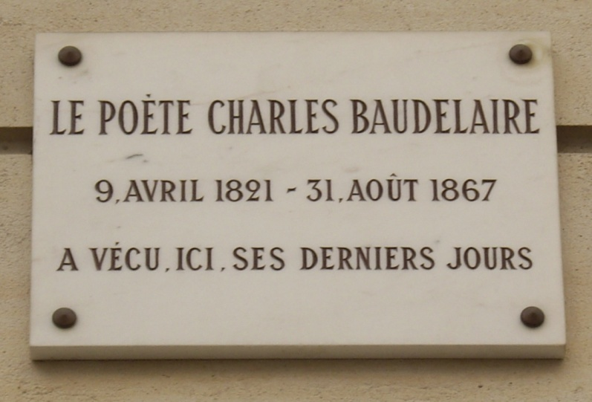
Наприкінці березня 1866 року Бодлера вразив параліч. Останні місяці життя він провів у клініці доктора Дюваля в Парижі, де 31 серпня 1867 року помер.

Slide 9
Збірка “Квіти зла”
“Квіти зла” (фр. Les Fleurs du Mal) — збірка поезій Шарля Бодлера, опублікована в 1857. Збірка містить вірші Бодлера, написані в період з 1840 по 1857. Вона вважається значною віхою у розвитку французької поезії і становленні символізму, як літературного напрямку. Тематика збірки в основному еротична й декадентська.
Титульна сторінка першого видання із надписами автора

Slide 10
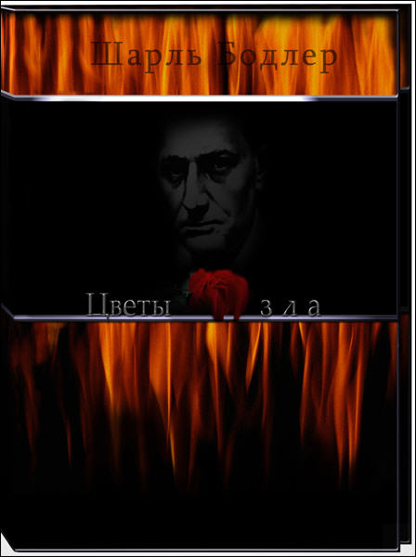
Вірші, які увійшли до збірки, були написані впродовж 1840-их і першої половини 1850-их років. Вони почали поступово з'являтися в журналі «La Revue des deux Mondes» у 1855. Всього було надруковано 18 поезій. Бодлер послав свої вірші видавцю Огюсту Пуле-Малассі 4 лютого 1857. 20 квітня 9 із них з'явилися в «Revue française». Перше видання збірки накладом 1 300 примірників поступило в продажу 25 червня. 5 липня в газеті «Ле Фігаро» з'явилася критична стаття, що оголосила збірку аморальною. 14 липня газета «Le Moniteur universel» опублікувала статтю з хвалебною оцінкою.
Друге видання, з якого були вилучені 6 заборонених віршів і додано 32 нових, побачило світ у 1861 році накладом 1500 примірників. Третє видання вийшло в Брюсселі вже після смерті автора, у 1868. До нього увійшли 151 поезії, включно із забороненими.

Slide 11
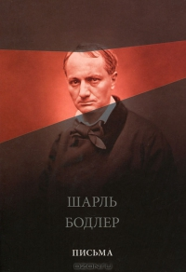
Поезії збірки згруповані в 6 частин:
Сплін та ідеал. Spleen et Idéal
Паризькі картинки. Tableaux parisiens
Вино. Le Vin
Квіти зла. Fleurs du mal
Бунт. Révolte
Смерть. La Mort
Тон збірці задає передмова, в якій нудьга
називається найгіршою з незгод,
а сатана ідентифікується з алхіміком із
псевдонімом Гермес Трисмегіст.

Slide 12
Лет
Понад плеса пругкі піднебесних рівнин,
Понад гори, ліси, понад хмари і води,
Де ні сяєво зір крізь ефір не доходить,
Де кінчається сонячних променів плин, О, мій дух невгамовний, ти линеш, пливеш, Наче вправний плавець, що розрізує хвилі, Борозниш неосяжність, і серце безсиле Осягти насолоду - жага ця без меж, Ти летиш у світи, де від ніжних гидот I очистишся в радісне - світлім повітрі, I нап'єшся вогню, що в божественнім вітрі, Наче дума струмує з незримих висот. Ти полишив нудьгу і безмежну журбу, Що у келих життя наливає утому, Ти довірився радо крилові міцному I впливаєш в тіла теплих зоряних бур.
В кого думи, як зграї веселих птахів, Пориваються в небо у вільному леті, Хто пливе над життям, той по звичній прикметі Мову квітів збагне, вчує дерева спів.

Slide 13
Дякую за увагу!
Виконали:
Учениці 10 класу
Ярмолюк Анастасія
Цісарук Каріна

